Slide 1
Проект № НИХ-492/2023 г. Заглавие/Тема: СРАВНИТЕЛНО ИЗСЛЕДВАНЕ НА БИОМАРКЕРИ НА ОСТРО ВЪЗПАЛЕНИЕ В НОСЕН СЕКРЕТ И В СЛЮНКА ПРИ ИНФЕКЦИОЗЕН РИНОСИНУИТ СРЕД ДЕЦА НА ВЪЗРАСТ 2-6 ГОДИНИ. Ръководител: Проф. д-р Г. Бекярова, д.м.н. Работен колектив: ас. д-р М. Василева, Доц. д-р М. Йорданова-Василева, дм, Проф. д-р Атанас Димов Арнаудов, дм, студент: Христиана Николаева Костадинова.

Slide 2
Цел: да се направи сравнителен анализ на концентрациите на някои биомаркери на остро възпаление в хода на ИРС сред детската популация на възраст 2-6 години и превалирането на някои маркери над други в назален секрет и в слюнка, в зависимост от етиологичния причинител (вирус или бактерия).
Основни задачи:
1. Изучаване на етио-патогенетичните особености на ИРС в детска възраст.
2. Опит да се верифицират методи за изследване на инфламаторни маркери в нерутинни биологични материали – назален секрет и слюнка.
3. Да се извърши сравнителен анализ на бионаличността на определени маркери в носен секрет и в слюнка.
4. Да се анализират установените нива на съответните маркери и различията между тях, в зависимост от етио-патогенетичните характеристики.
5. Да се работи активно във връзка с откриване, анализиране и верифициране на нови, високо информативни и миниинвазивни методи на диагностика в областта на най-честите болести в детска възраст.
6. Извършване на статистически анализ на получените данни.

Slide 3
Резултати: Отчет за 1-ва година (м. Ноември/’23)
Извършена подробна литературна справка в Български и международни литературни източници, във връзка с актуалните знания и доказателства по съответния проблем. Бяха набелязани няколко пункта, по които е необходима допълнителна работа с ресурси.
Направен кратък литературен обзор по темата. Бе подготвена и публикувана статия-обзор: КАКВО НОВО ЗА ПОЗНАТИТЕ РИНОСИНУИТИ В ДЕТСКА ВЪЗРАСТ?, Василева, M., М. Йордановa, Black Sea Journal of Medicine and Public Health, ISSN: 2738-8654 Vol. 1, 2023, 1-7.
Изготвена форма на Информирано съгласие (Декларация за съгласие), с която да се запознае единият родител и съоветно да се попълни от него. Последната ще послужи във връзка с разглеждане на документи пред Комисията по етика на научните изследвания (КЕМНИ) на Университет „Проф. д-р А. Златаров”, гр. Бургас, при необходимост.
Изготвена Анкетна карта във връзка с някои социално-битови, психо-емоционали и други предразполагащи фактори, оказващи влияние върху изследвания проблем.
Бяха набелязани, обмислени и приети Критерии за включване и Критерии за изключване на пациенти от изследването.
Във връзка с техническото оборудване и небходимите реактиви и консумативи, бяха направени подробни справки по отношение – технически параметри, финансови разходи и очаквани резултати.
Закупена апаратура ELISA reader + софтуер.

Slide 4
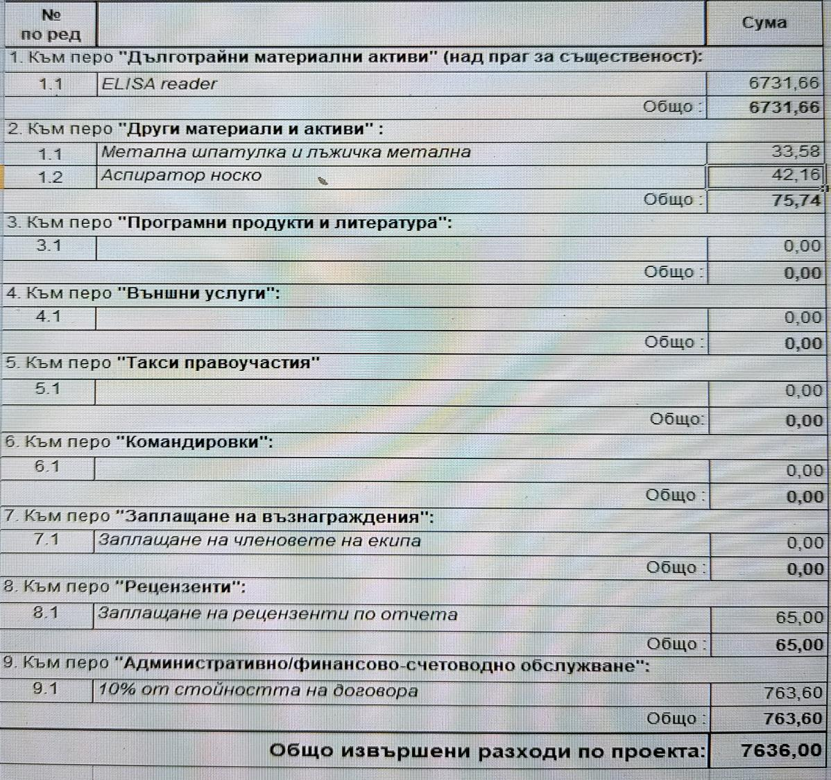
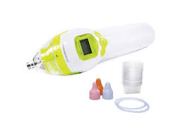
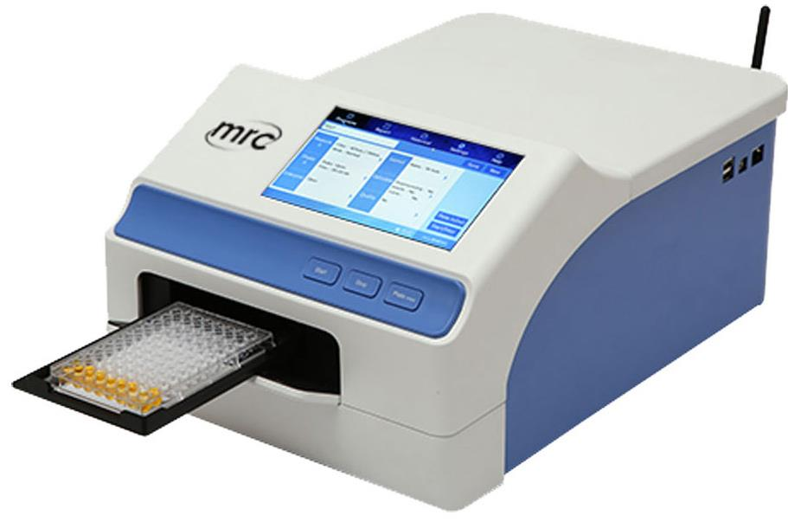
Финансов отчет Първа година
проект НИХ -492/2023
Получени средства: 7 636,00 лв
Изразходени средства: 7 636,00 лв
Срок на проекта: 2 години

Slide 5
Задачи | Резултати 2-ра година/11.’24 г.
Подбор на пациени отговарящи на ктитериите | 32 пациенти с ИРС Възраст- 4 ± 2,5 години
Метод за вземане, обработка и съхранение на биологичен материал- слюнка и назален секрет | Изработване на протокол за работа с двата биологични материала, особено назален секрет
Процедура | ИС от родителите Анкетниране и мед. преглед Пробонабиране
Други процедури във връзка с диагнозата | Изследвания: СУЕ ПКК МБ изследване (гърлен или носен секрет) Вирусологично изследване (5 валентен бърз тест -Грип А/Б, CoV19, R.S.V, Adenovirus)
Изследване на LDH, UA и TP в слюнка и назален скрет | Модифициране, калибриране и проверка на аналитична надеждост на тестовете за двата биол. материала Изработване на пробите на изследваните лица
Инфламаторни и имунологични маркери Предстои калибриране на метода и изследване на пробите | ELISA-китове - доставка м.август (IL-6, TNF-alfa, IL-13 и sIgA

Slide 6
Резултати 2-ра година 11.’24 г.
Една част от обработените данни:
стойности на слюнчените и назални аналити
представяне на най-честите етиологични причинители на ИРС
корелационни взаимовръзки между обективни и клинично свързани възпалителни кръвни показатели, МБ причинител и аналитите в назален секрет.
Табл.1.Стойности на изследваните показатели в двата вида биологичен материал
Показател | Слюнка | Назален секрет | p
Тотален протеин [mg/L] Median (IQR) | 340,0 (245,0÷ 417,0) | 3904 (2709÷4889) | < 0,0001
Пикочна киселина [umol/L] Median (IQR) | 140.3 (89.30÷ 181,4) | 115,10 (85.10÷167,4) | ns
LDH [U/L] Median (IQR) | N/A | 8,600 (2,425-18,68)
Табл.2.Корелационна зависимост между стойности на WBC и микробиологичния причинител
Pearson r
r | 0,4012
95% confidence interval | 0,01625 to 0,6825
P (two-tailed) | 0,0422
Табл.4. Корелация между МБ етиологичен причинител и изследваните аналити в назален секрет
Фиг.1.Етиологични причинители на ИРС
 | MБ vs. nUA | МБ vs. nTP | МБ vs. nLDH
Spearman r | 0,1028 | 0,09079 | 0,2714
95% confidence interval | -0,3074 to 0,4808 | -0,3104 to 0,4645 | -0,1328 to 0,5982
P value summary | ns | ns | ns

Slide 7
Резултати: Отчет за 2-ра година (м. Ноември/’24)
Участия в конференции и конгреси:
ПЪРВА НАУЧНА СЕСИЯ ЗА СТУДЕНТИ, ДОКТОРАНТИ И МЛАДИ НАУЧНИ РАБОТНИЦИ „МЕДИЦИНСКИ НАУКИ“
04.2024 г.
НАЗОФАРИНГЕАЛЕН МИКРОБИОМ – ХАРАКТЕРИСТИКА И ВЪЗМОЖНОСТИ ЗА МОДУЛИРАНЕТО МУ КАТО ТЕРАПЕВТИЧЕН МЕТОД ПРИ ИНФЕКЦИОЗНИ РИНОСИНУИТИ В ДЕТСКА ВЪЗРАСТ.
ас. М. Василева, дм
НАЗАЛНА СЕКРЕЦИЯ - ФИЗИОЛОГИЧНА И ПАТОЛОГИЧНА. ОБРАЗУВАНЕ, СЪСТАВ И ХАРАКТЕРИСТИКА
ас. М. Василева, дм, Студенти: Камена Стоицева, Алекса Петрова, Марио Христов
ИНФЕКЦИОЗНИ РИНОСИНУЗИТИ В ДЕТСКА ВЪЗРАСТ. ЕТИОЛОГИЯ, ПАТОГЕНЕЗА, КЛИНИКА.
ас. М. Василева, дм, студенти: Марина Петкова, Сивена Панева, Нина Нинова, Христина Грунова

Slide 8
Финансов отчет Втора година
проект НИХ -492/2023
Получени средства: 7 482,00 лв
Изразходени средства: 5 325,20 лв
Срок на проекта: 2 години
№ по ред |  | СУМА: (лв.)
2. | Към перо “Други материали и активи”
2.1 | Елайза кит за тестове | 4 512,00
8. | Към перо “Рецензенти”
8.1 | Заплащане на рецензенти по отчета | 65,00
9. | Към перо “Административно/финансово-счетоводно обслужване”
9.1 | 10% от стойността на договора | 748,20
 | Общо извършени разходи по проекта: | 5325,20 лв.
Средствата не са оползотворени, по следните причини:
неадекватно кратък срок за сериозна лекарска и експериментална работа
Предвидените средства за:
Микробиологично изследване на секрет нос/гърло, по преценка;
За популяризиране на резултатите - участие в 7-ма педиатрична оториларингологична конференция с международно участие, 21-23.02.2025 г.;
недостатъчен брой пациенти (до 50 ) …

Slide 9
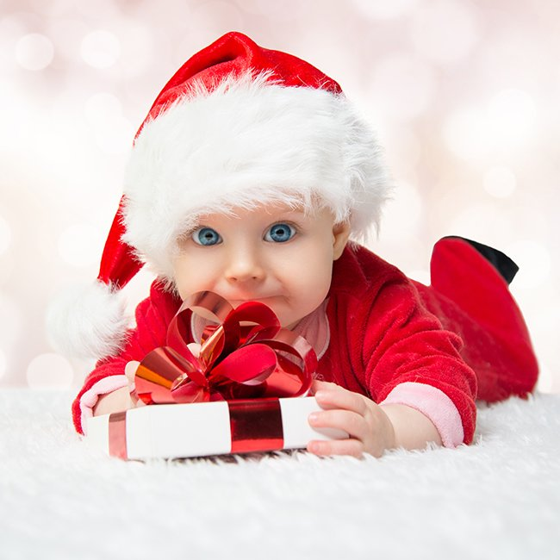
Благодаря за вниманието!
Задачи

